Slide 1


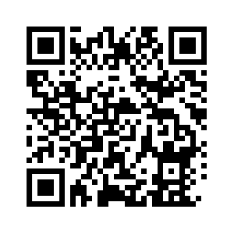
XII Podlaski Konkurs Chemiczny edycja 2025/26
Wręczenie Nagród

Slide 2
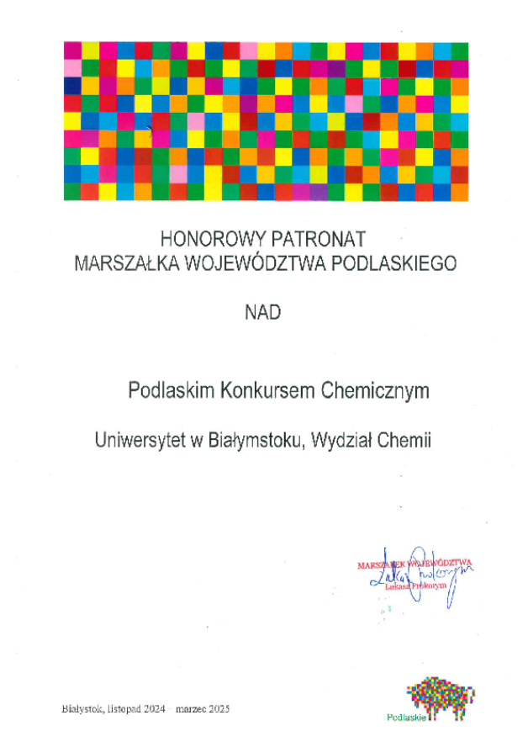

XII Podlaski Konkurs Chemiczny odbywa się pod Patronatem Honorowym
Marszałka Województwa Podlaskiego

Slide 3

XII Podlaski Konkurs Chemiczny
odbywa się
pod Patronatem Honorowym
Jego Magnificencji Rektora UwB
Prof. dr hab. Mariusza Popławskiego

Slide 4
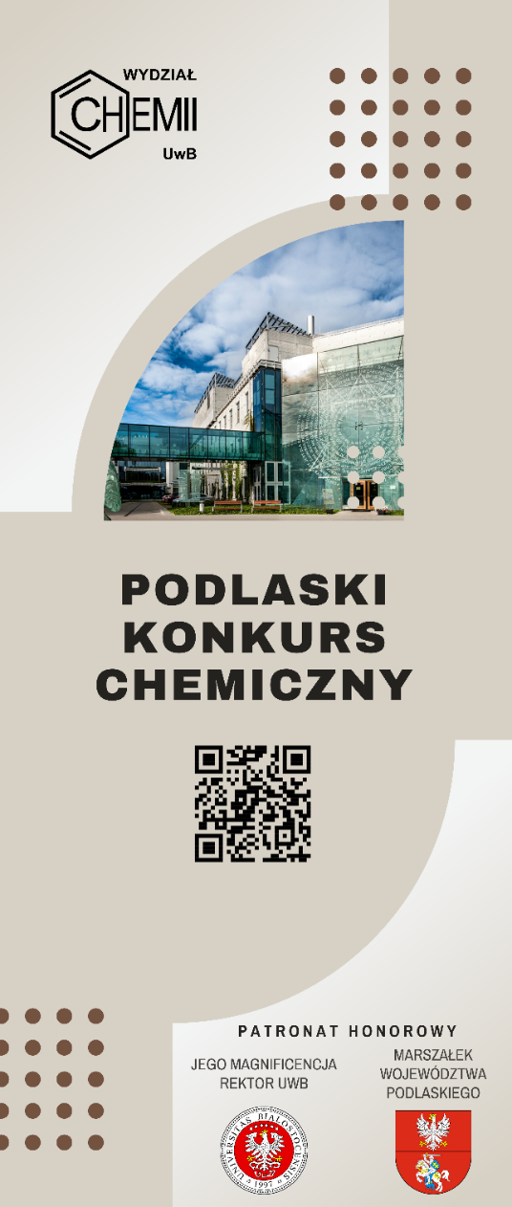
Miejsce I
Emilia Pełkowska
I LO w Białymstoku
uzyskała tytuł laureata w etapie finałowym Podlaskiego Konkursu Chemicznego 2025/26
oraz
związane z tym uprawnienia określone w regulaminie konkursu

Slide 5
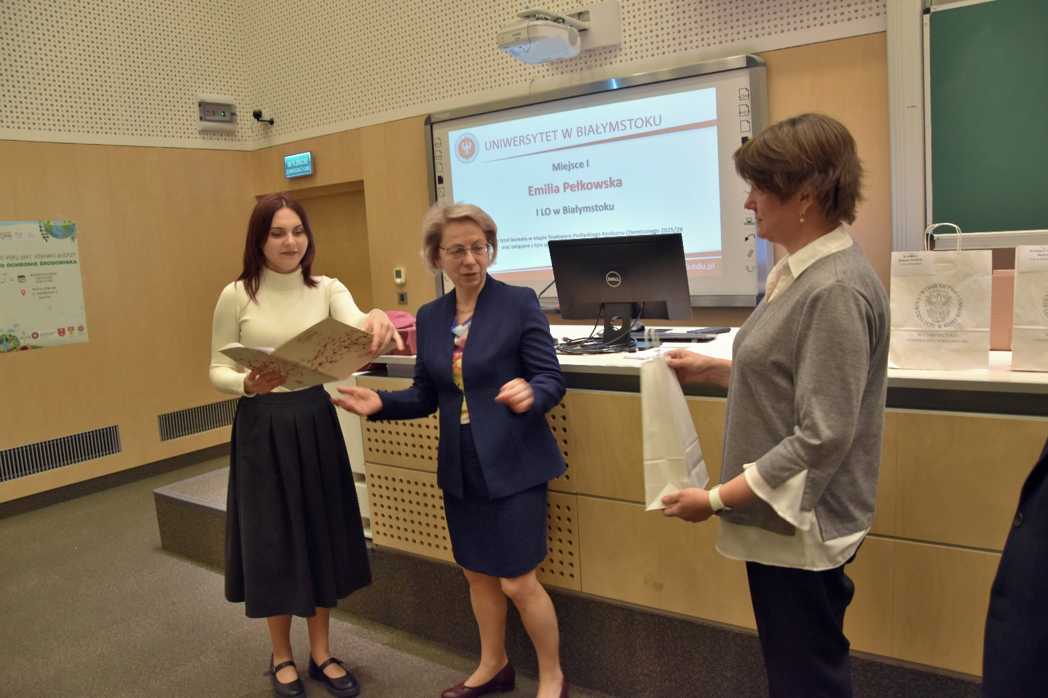
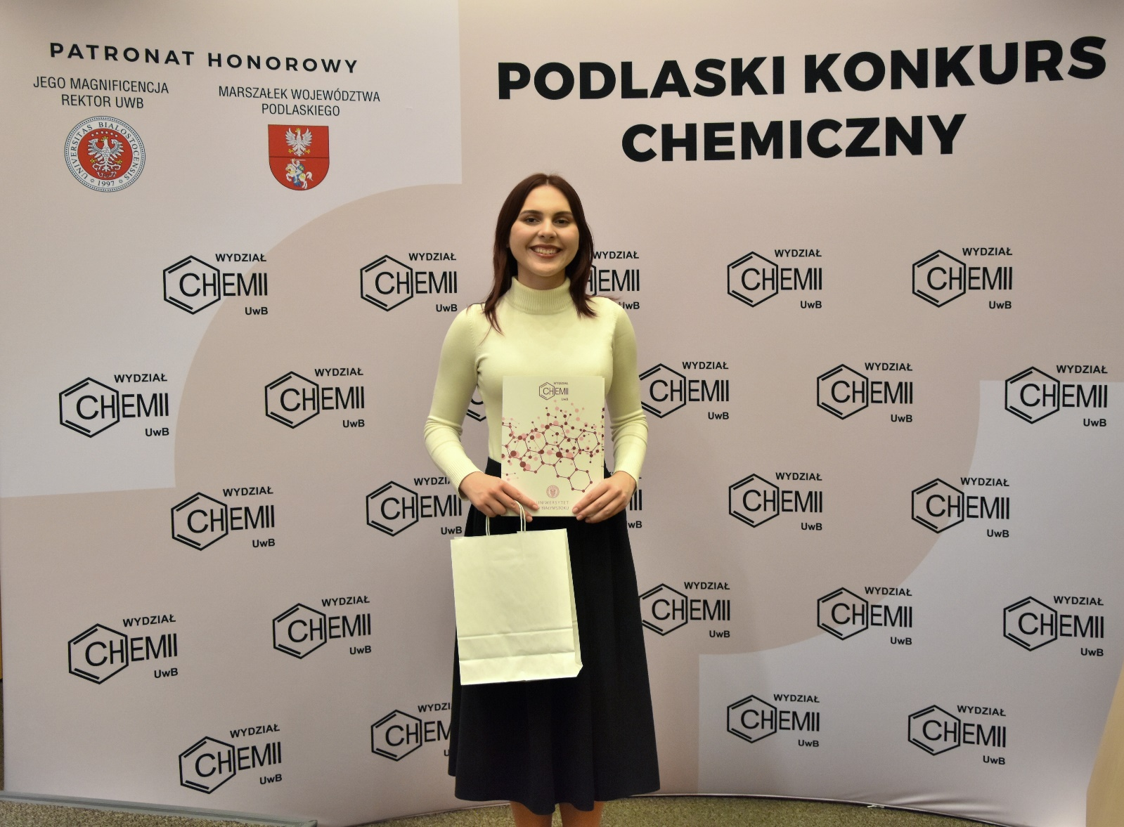

Slide 6
Miejsce II
Iwan Nesteruk
II LO w Białymstoku
uzyskał tytuł laureata w etapie finałowym Podlaskiego Konkursu Chemicznego 2025/26
oraz
związane z tym uprawnienia określone w regulaminie konkursu

Slide 7
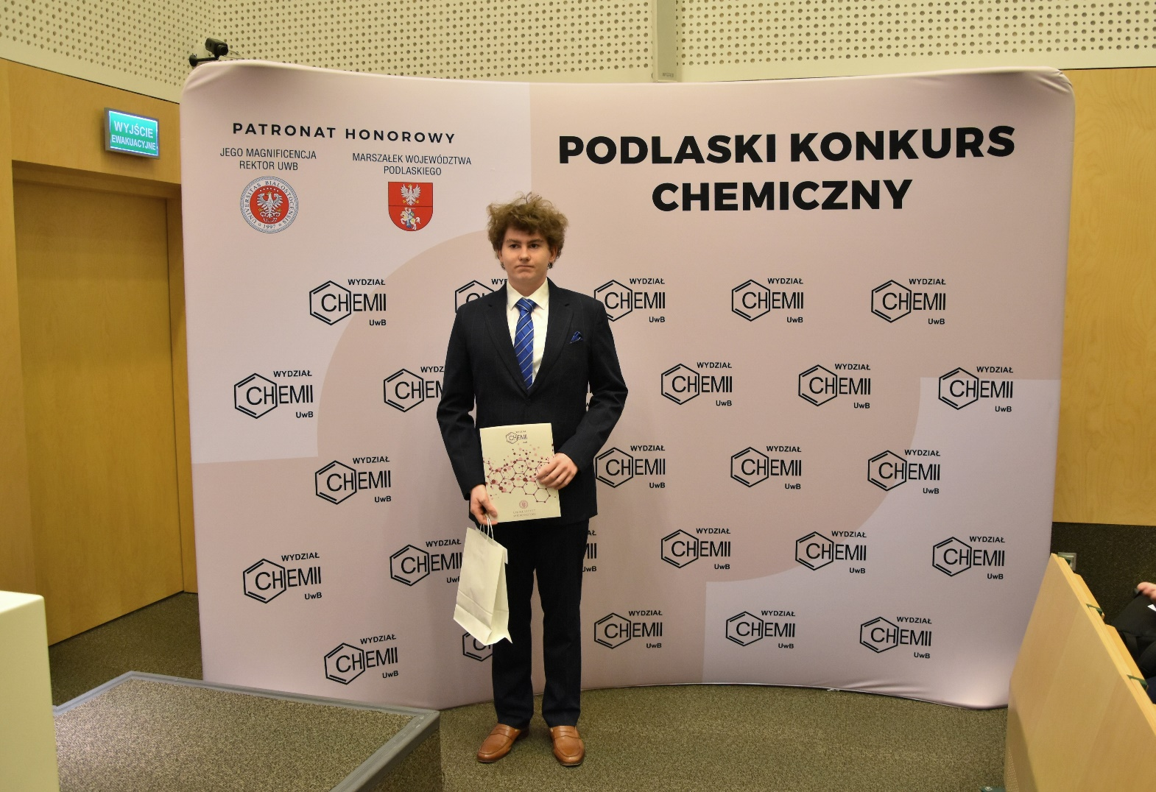
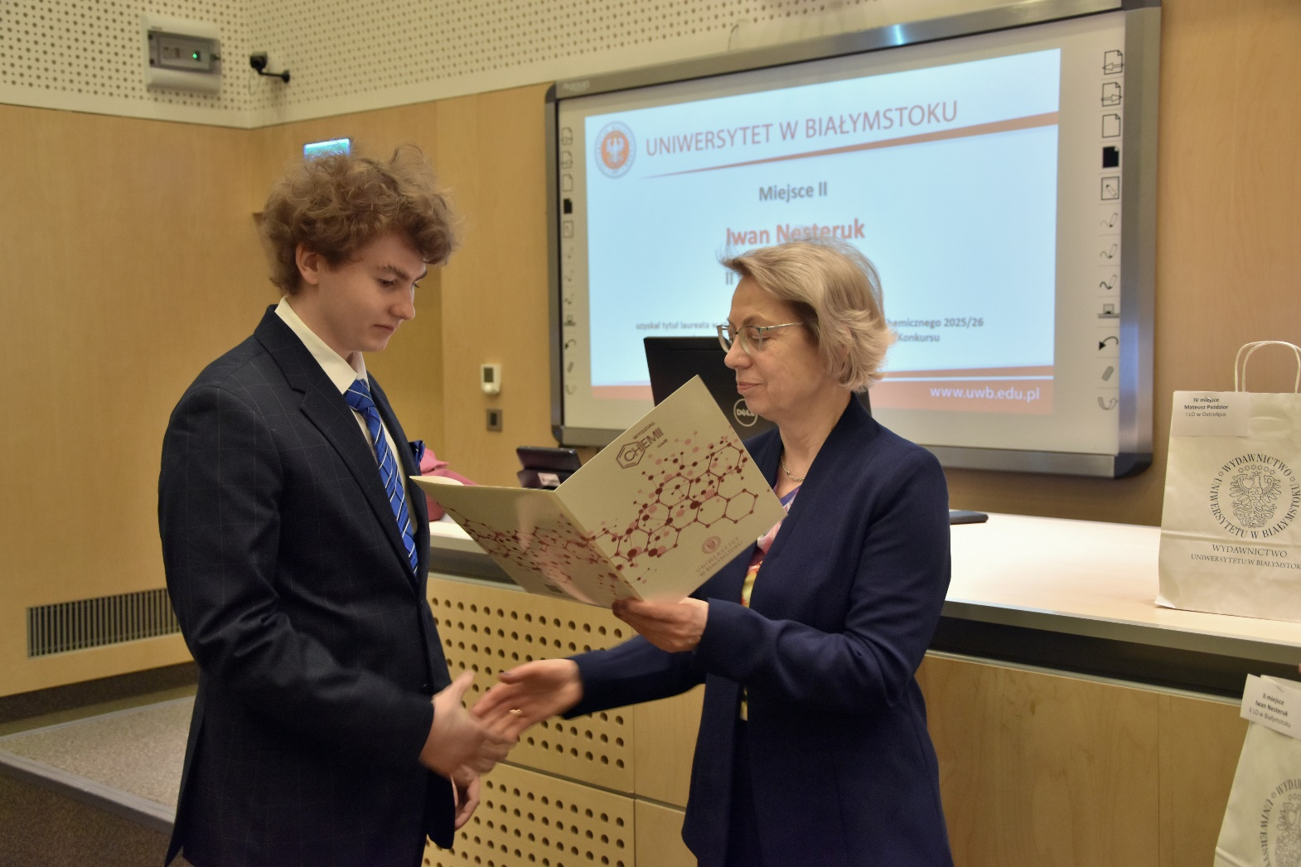

Slide 8
Miejsce III
Szymon Rybiński
I LO w Białymstoku
uzyskał tytuł laureata w etapie finałowym Podlaskiego Konkursu Chemicznego 2025/26
oraz
związane z tym uprawnienia określone w regulaminie konkursu

Slide 9
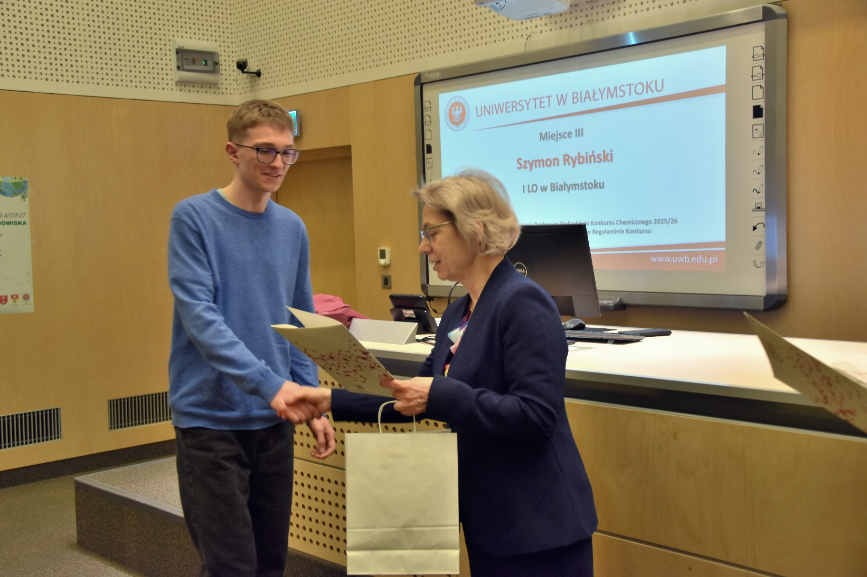
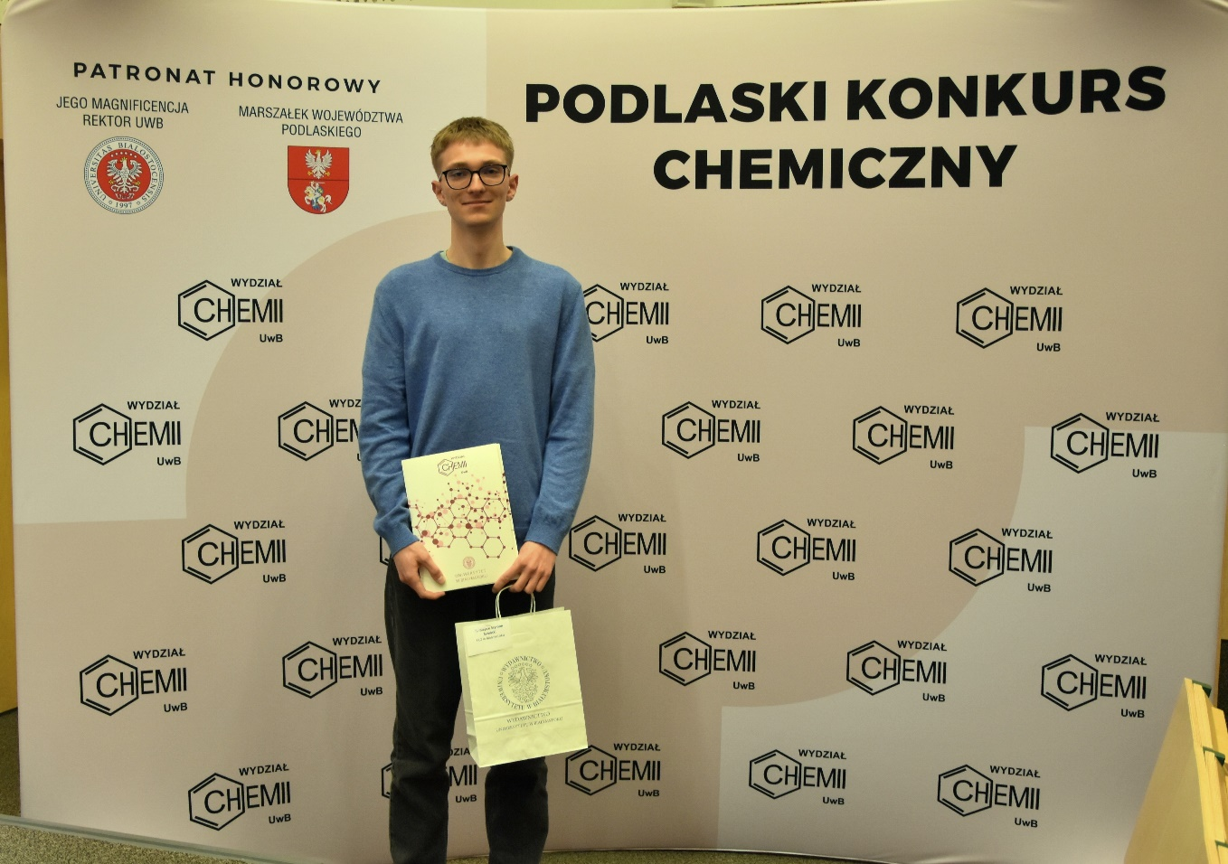

Slide 10
Miejsce IV
Mateusz Paździor
LO w Ostrołęce
uzyskał tytuł laureata w etapie finałowym Podlaskiego Konkursu Chemicznego 2025/26
oraz
związane z tym uprawnienia określone w regulaminie konkursu

Slide 11
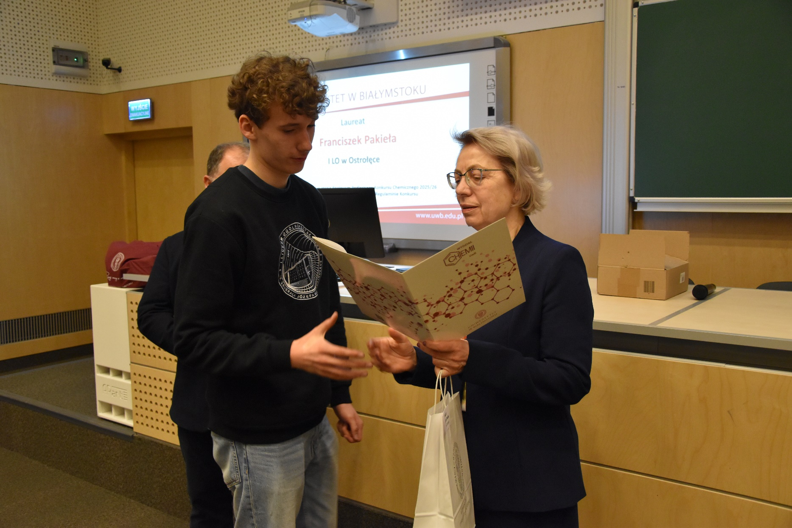

Slide 12
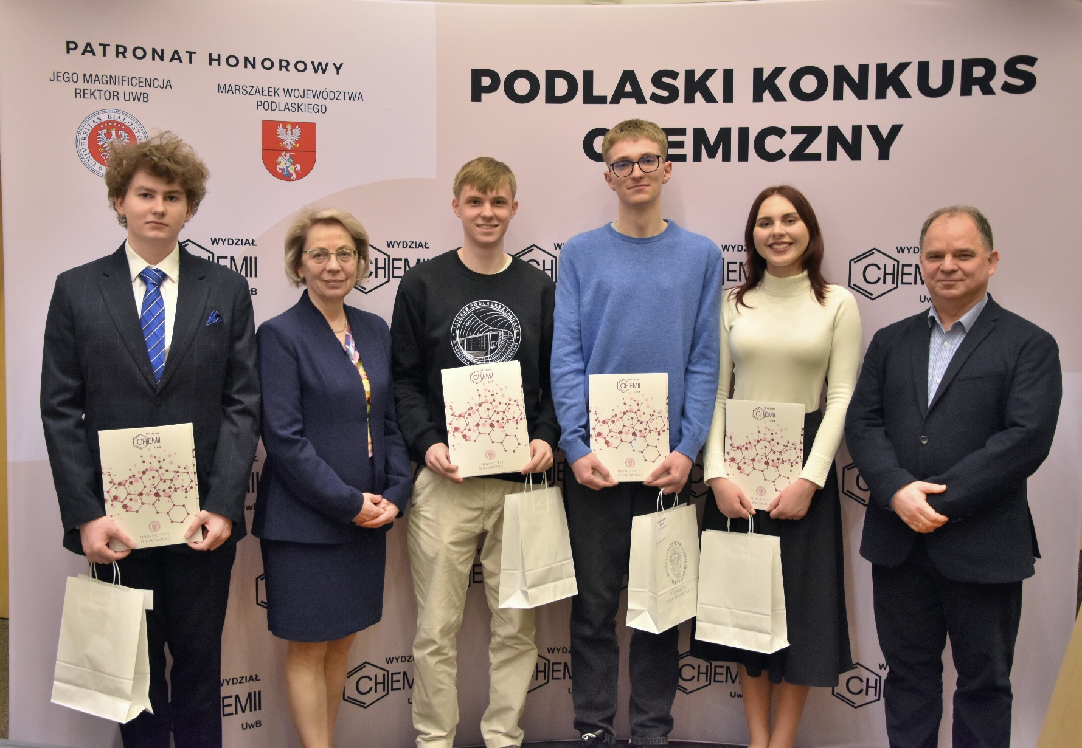

Slide 13
Laureat
Franciszek Pakieła
I LO w Ostrołęce
uzyskał tytuł laureata w etapie finałowym Podlaskiego Konkursu Chemicznego 2025/26
oraz
związane z tym uprawnienia określone w regulaminie konkursu

Slide 15
Laureat
Mikołaj Waniewski
I LO w Białymstoku
uzyskał tytuł laureata w etapie finałowym Podlaskiego Konkursu Chemicznego 2025/26
oraz
związane z tym uprawnienia określone w regulaminie konkursu

Slide 17
Laureat
Aleksandra Łuszyńska
I LO w Białymstoku
uzyskała tytuł laureata w etapie finałowym Podlaskiego Konkursu Chemicznego 2025/26
oraz
związane z tym uprawnienia określone w regulaminie konkursu

Slide 18
Laureat
Michalina Skiepko
I LO w Białymstoku
uzyskał tytuł laureata w etapie finałowym Podlaskiego Konkursu Chemicznego 2025/26
oraz
związane z tym uprawnienia określone w regulaminie konkursu

Slide 19
Laureat
Piotr Byczkowski
II LO w Gorzowie Wielkopolskim
uzyskała tytuł laureata w etapie finałowym Podlaskiego Konkursu Chemicznego 2024/25
oraz
związane z tym uprawnienia określone w regulaminie konkursu

Slide 20
Laureat
Michał Zakrzyński
ZSŁ w Gdańsku
uzyskała tytuł laureata w etapie finałowym Podlaskiego Konkursu Chemicznego 2024/25
oraz
związane z tym uprawnienia określone w regulaminie konkursu

Slide 21
Laureat
Mikołaj Wiszenko
I LO w Białymstoku
uzyskała tytuł laureata w etapie finałowym Podlaskiego Konkursu Chemicznego 2024/25
oraz
związane z tym uprawnienia określone w regulaminie konkursu

Slide 22
Laureat
Filip Lach
II LO w Gorzowie Wielkopolskim
uzyskała tytuł laureata w etapie finałowym Podlaskiego Konkursu Chemicznego 2024/25
oraz
związane z tym uprawnienia określone w regulaminie konkursu

Slide 23


